Slide 1
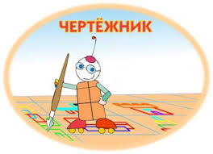
Исполнители алгоритмов
Исполнитель Чертежник
Исполнитель Кузнечик
Символьные алгоритмы

Slide 2
Исполнитель Кузнечик
живёт на числовой оси
Начальное положение — точка 0. Система команд Кузнечика:
вперёд 3 — Кузнечик прыгает вперёд на 3 единицы;
назад 2 — Кузнечик прыгает назад на 2 единицы;
закрась — текущая позиция Кузнечика закрашивается в красный цвет.
Условия могут быть следующими: чётное — проверка того, что текущее положение — чётное число, положительное — проверка того, что текущее положение — число > 0, отрицательное — проверка того, что текущее положение — число < 0.

Slide 3
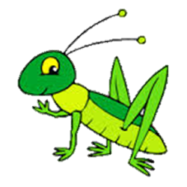
1) Кузнечик выполнил следующий алгоритм 2 раза:
1) Кузнечик выполнил следующий алгоритм 2 раза:
вперёд 3 назад 2 ЕСЛИ чётное ТО назад 2 закрась ИНАЧЕ вперёд 3 вперёд 3
вперёд 3 назад 2 ЕСЛИ чётное ТО назад 2 закрась ИНАЧЕ вперёд 3 вперёд 3
Определите, сколько точек на числовой прямой будет закрашено в результате выполнения этого алгоритма.
1 2) 2 3) 3 4) 0
Определите, сколько точек на числовой прямой будет закрашено в результате выполнения этого алгоритма.
1 2) 2 3) 3 4) 0
Решение.
0+3-2=1 чётное? – нет ⇒ ИНАЧЕ ⇒ 1+3+3=7
7+3-2=8 чётное? – да ⇒ ТО ⇒ 8-2=6 закрась
Ответ: 1

Slide 4
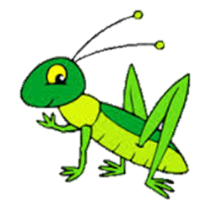
2) Кузнечик выполнил следующий алгоритм 2 раза:
вперёд 3 : назад 1
ЕСЛИ отрицательное ТО вперёд 2 ИНАЧЕ назад 1 : закрась
КОНЕЦ
назад 1 : назад 1
Определите, сколько точек на числовой прямой будет закрашено в результате выполнения этого алгоритма.
1) 1 2) 2 3) 3 4) 0
Ответ: 2

Slide 5
3)
Известно, что алгоритм, который выполнил Кузнечик, состоит из 6 записей. Первой была запись:
Повтори 35 [Вперёд 2 Назад 1]
Остальные записи — это команды Назад 6.
На какую одну команду можно заменить этот алгоритм, чтобы Кузнечик оказался в той же точке, что и после выполнения алгоритма?
Назад 5 3) Вперёд 1
Вперёд 5 4) Назад 1
Решение
35 ∙ (+2 -1) + 5 ∙ (-6) = 35 – 30 = +5 ⇒ Вперёд 5
Ответ: 2

Slide 6
4)
Известно, что начальное положение Кузнечика — точка 0 на координатной оси. Кузнечик выполнил алгоритм:
Повтори 3 [Вперёд 2 Назад 1 Повтори 2 [Назад 2]]
Повтори 4 [Вперёд 3]
В какой точке на координатной оси окажется Кузнечик после выполнения алгоритма?
1) 0 2) 12 3) 3 4) Назад 11
1). 3*(2-1+2*(-2)) = 3*(-3)=-9 2). 4*3=12 3). 12-9=3 Ответ: 3

Slide 7
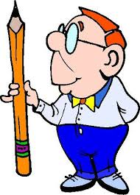

Slide 8
Задача
Чертёжнику был дан для исполнения следующий алгоритм: Повтори 3 раз Сместиться на (–2, –1) Сместиться на (3, 2) Сместиться на (2, 1) Конец
На какую одну команду можно заменить этот алгоритм, чтобы Чертёжник оказался в той же точке, что и после выполнения алгоритма?
1) Сместиться на (–9, –6)
2) Сместиться на (6, 9)
3) Сместиться на (–6, –9)
4) Сместиться на (9, 6)
Ответ: 1 (9, 6)

Slide 9
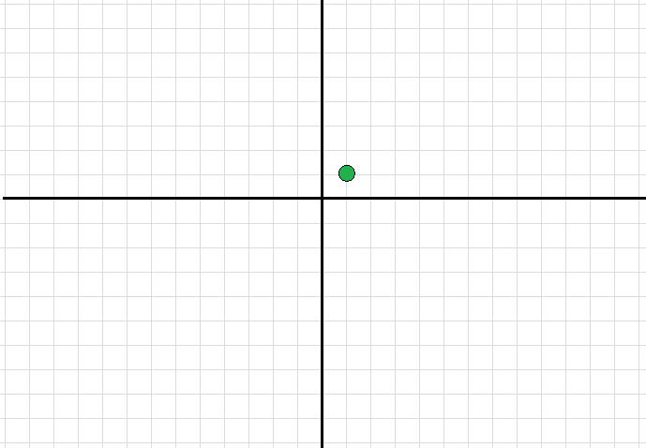
Решение
Так как начальное положение у нас не задано, выберем его сами — например, (1, 1). Чертежника обозначим зеленым кружком:

Slide 10
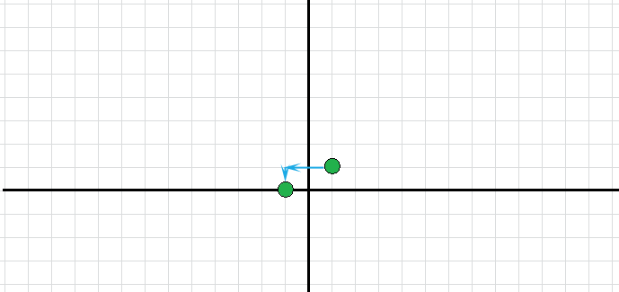
Рассмотрим тело цикла:
Сместиться на (–2, –1) Сместиться на (3, 2) Сместиться на (2, 1)
Отразим эти команды на рисунке:
Сместиться на (-2, -1)

Slide 11
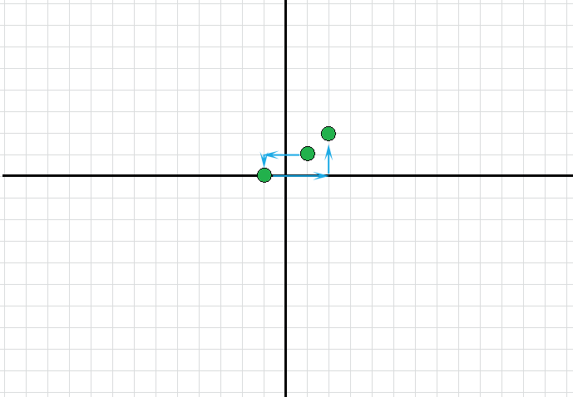
Сместиться на (3, 2)

Slide 12
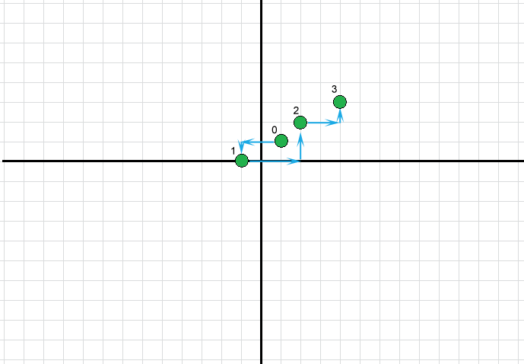
Сместиться на (2, 1)

Slide 13
В сумме получим, что после выполнения алгоритма Чертёжник сместиться на 3 раза по 3 клетки вправо и на 3 раза по 2 клетки вверх. Т. е. в общем он сместиться на 9 клеток вправо и 6 клеток вверх относительно начального положения.
Значит весь этот алгоритм можно заменить одной командой —
Сместиться на (9, 6).
Правильный ответ 4.
А как вычислить проще?

Slide 14
Исполнитель Чертежник
Исполнитель Чертёжник перемещается на координатной плоскости, оставляя след в виде линии. Чертёжник может выполнять команду Сместиться на (a, b) (где a, b – целые числа), перемещающую Чертёжника из точки с координатами (x, y) в точку с координатами (x + a, y + b).
Если числа а, b положительные, значение соответствующей
координаты увеличивается, если отрицательные – уменьшается.
Например, если Чертёжник находится в точке с координатами (4, 2), то команда Сместиться на (2, –3) переместит Чертёжника в точку (6, –1). Запись Повтори k раз Команда1 Команда2 Команда3 Конец означает, что последовательность команд
Команда1 Команда2 Команда3 повторится k раз.

Slide 15
Задача
Исполнитель Чертёжник перемещается на координатной плоскости, оставляя след в виде линии. Чертёжник может выполнять команду Сместиться на (a, b) (где a, b – целые числа), перемещающую Чертёжника из точки с координатами (x, y) в точку с координатами (x + a, y + b). Если числа a, b положительные, значение соответствующей координаты увеличивается, если отрицательные – уменьшается. Например, если Чертёжник находится в точке с координатами (2, 4), то команда Сместиться на (1, –5) переместит Чертёжника в точку (3, –1).
Запись
Повтори k раз
Команда1
Команда2
Команда3
конец
означает, что последовательность команд Команда1 Команда2 Команда3 повторится k раз.

Slide 16
Задача
Чертёжнику был дан для исполнения следующий алгоритм:
Сместиться на (3,-3)
Повтори N раз
Сместиться на (27, 17)
Сместиться на (a, b)
конец
Сместиться на (–27, –17)
Чему должно равняться N, чтобы Чертежник смог вернуться в исходную точку, из которой он начал движение? Наименьшее значение N? Наибольшее значение N?
1) 4 2) 5 3) 6 4) 7

Slide 17
Решение
вычислим итоговое смещение Чертёжника :
N раз (27+a, 17+b)
(-27, -17)
общее изменение x-координаты:
3+N(27+a)-27 = 0
общее изменение y-координаты:
-3+N(17+b)-17 = 0
упрощаем оба уравнения:
N(27+a) = 24
N(17+b) = -20
таким образом, N – общий делитель чисел 24 и 20, это может быть 2 или 4; из вариантов ответа, приведённых в задаче, подходит только 4 (ответ 1)
Ответ: 1.

Slide 18
Задача
Чертёжнику был дан для исполнения следующий алгоритм (буквами n, a, b обозначены неизвестные числа):
НАЧАЛО
сместиться на (–1, –2)
ПОВТОРИ n РАЗ
сместиться на (a, b)
сместиться на (-1, -2)
КОНЕЦ ПОВТОРИ
сместиться на (–24, -12)
КОНЕЦ
Укажите наибольшее возможное значение числа n, для которого найдутся такие значения чисел a и b, что после выполнения программы Чертёжник возвратится в исходную точку.

Slide 19
Решение
Запишем общее изменение координат Чертёжника в результате выполнения этого алгоритма:
поскольку Чертёжник должен вернуться в исходную точку, эти величины должны быть равны нулю; следовательно, нужно найти набольшее натуральное n, при котором система уравнений
разрешима в целых числах относительно a и b
несложно заметить, что для этого число n должно быть одновременно делителем чисел 14 и 25
наибольший общий делитель чисел 14 и 25 равен 1
ответ – 1.

